Slide 1
ВОЛШЕБНЫЕ СЛОВА
ГРИГОРЬЕВА В.М.
ВОСПИТАТЕЛЬ ГПД
ГБОУ ШКОЛА №120

Slide 2
ЗНАЮТ ВЗРОСЛЫЕ И ДЕТИ
МНОГО СЛОВ НА БЕЛОМ СВЕТЕ!
А С ВОЛШЕБНЫМИ СЛОВАМИ
МЫ ИДЁМ ПО СВЕТУ С ВАМИ!

Slide 3
ВЕЖЛИВЫЕ СЛОВА ПОХОЖИ НА МАЛЕНЬКИХ
ВОЛШЕБНИКОВ. ОТ ЭТИХ СЛОВ СВЕТЛЕЮТ ЛИЦА.
ЛЮДИ НАЧИНАЮТ ЛУЧШЕ ОТНОСИТЬСЯ К ТОМУ,
КТО ЭТИ СЛОВА ПРОИЗНОСИТ. ВЕЖЛИВЫЕ СЛОВА
ПОМОГАЮТ ЛЮДЯМ ОБЩАТЬСЯ, ЛУЧШЕ ПОНИМАТЬ
ДРУГ ДРУГА, БЕРЕЖНЕЕ И ВНИМАТЕЛЬНЕЕ ОТНОСИТЬСЯ
ДРУГ К ДРУГУ.

Slide 4
Встретив зайку, ёж-сосед
Говорит ему: «…»
ПРИВЕТ
А его сосед ушастый
Отвечает: «Ёжик, …»
ЗДРАВСТВУЙ
К Осьминожке Камбала
В понедельник заплыла,
А во вторник на прощанье
Ей сказала: «…»
ДО СВИДАНЬЯ

Slide 5
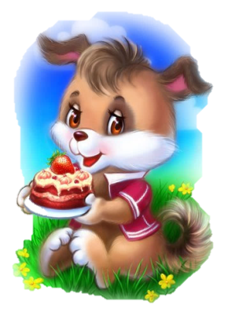
Неуклюжий песик Костик
Мышке наступил на хвостик.
Поругались бы они,
Но сказал он «…»
Извини!
Трясогузка с бережка
Уронила червяка,
И за угощенье рыба
Ей пробулькала: «…»
Спасибо!
Чудно пел среди ветвей
Голосистый соловей,
И ему на всю дубраву
Воробьи кричали: «…»
Браво!

Slide 6
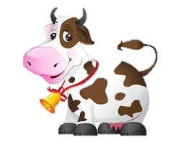
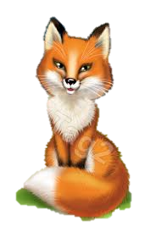
Толстая корова Лула
Ела сено и чихнула.
Чтобы не чихала снова,
Мы ей скажем: «…»
Будь здорова!
Говорит Лиса Матрёна:
«Отдавай мне сыр, ворона!
Сыр большой, а ты мала!
Всем скажу, что не дала!»
Ты, Лиса, не жалуйся,
А скажи: «…»
Пожалуйста!

Slide 7
Бегемот и Слон, поверь,
Не пролезут вместе в дверь.
Тот, кто вежливей, сейчас
Скажет: «Только…»
Дал Ивану царь Гундей
За спасенье пять гвоздей,
А Иванушка царю
Говорит: «…»
после вас!
Муха Жу, хоть не хотела,
В скорый поезд залетела.
Ей букашки Фло и Фти
Скажут: «…»
Благодарю!
Выгнал кукушонок Рома
Няню строгую из дома.
Всем, кто будет баловать,
В дом…
Доброго пути!
Добро пожаловать!

Slide 8
Мама с папою сидят,
Торт с конфетами едят.
Скажет вежливая дочь:
«Разрешите …»
Из болота крокодил
Дольше всех не выходил.
Члены жабьего совета
Дали приз ему за это –
Наградили попугаем
И кричали: «…»
вам помочь!
Поздравляем!
Бык ромашек накосил
И барана пригласил.
Тот один съел угощенье,
Но сказал: «…»
Прошу прощенья!

Slide 9
Обнаружив на рассвете,
Что роса попалась в сети,
Паучиха Шудра-Вудра
Ей сказала: «…»
С добрым утром!
Олениху в два часа
Навестить пришла лиса.
Оленята и олень
Ей сказали: «…»
Добрый день!
На закате мотылёк
Залетел на огонек.
Мы, конечно, рады встрече.
Скажем гостю: «…»
Добрый вечер!

Slide 10
Катя пупсика Игнатку
Уложила спать в кроватку –
Больше он играть не хочет,
Говорит: «…»
Спокойной ночи!
Дети Даша и Егорка
Сыр для пиццы трут на терке.
Просят мышки из норы:
«Дайте! Будьте...»
Увидали обезьяны,
Слон под пальмой ест бананы,
И кричат ему они:
«Вкусно? Ты хоть намекни!»
Вежлив слон, не сомневайтесь,
Он им скажет: «…»
так добры!
Угощайтесь!

Slide 11
Повстречал кабан в лесу
Незнакомую лису.
Говорит красавице:
«Разреши …
представиться!
Я кабан! Зовут Хрю-Хрю!
Очень желуди люблю!»
Ответит незнакомица
«Приятно …»
познакомиться!
Девочка Рита возле дорожки
Стол накрывает собаке и кошке.
Плошки расставив, скажет им Рита
«Ешьте! Приятного вам …»
аппетита!

Slide 12
МОЛОДЦЫ!
СПАСИБО!

